Slide 1







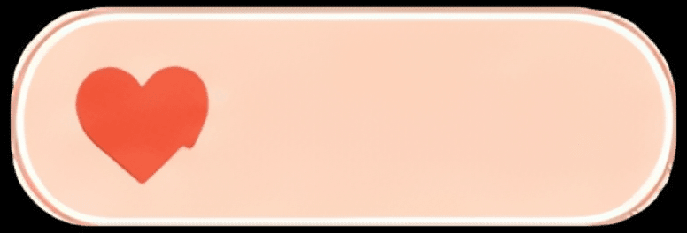



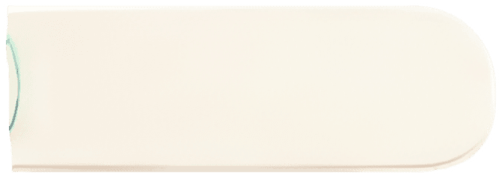

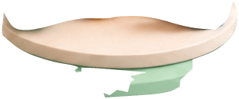
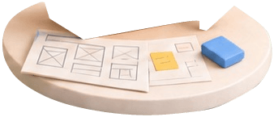

新製品の公開日
正式公開
アイデアから最初のユーザーへ
試用検証
7日で試作
32人が試用
満足度 94%
着想収集
試作設計
どの段階でも、
修正できます。

